Slide 1
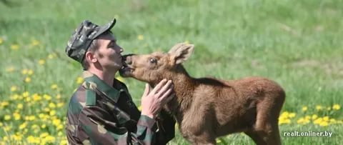

Профессия «Лесник»

Slide 2
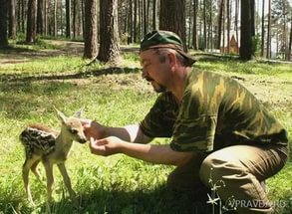
ЛЕСНИК
– это лесной заступник.
Без его помощи лесу не устоять перед
человеческой безалаберностью и
стихийными бедствиями.

Slide 3
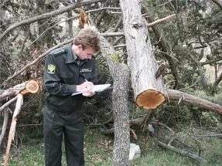
Лесник – это сотрудник лесничества, работник государственной лесной охраны.
Лес и его обитатели нуждаются в защите от браконьеров, незаконной вырубки, пожаров. Лесник обеспечивает эту защиту. Когда в лесу появляются лесорубы, охотники и прочие желающие получить от леса нечто большее, чем свежий воздух и корзинка
грибов, лесник проверяет их
документы: право на
вырубку, охоту, выпас скота
и т.п.

Slide 4
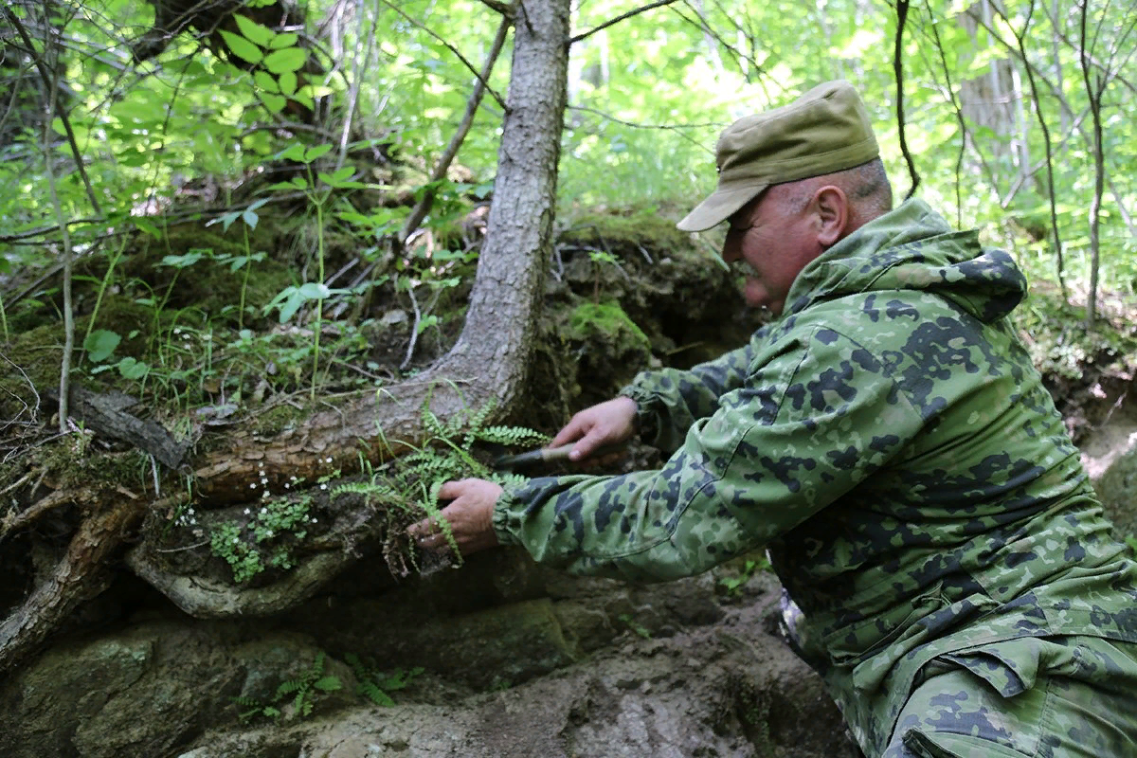
Лесник – это сотрудник лесничества, работник государственной лесной охраны
Также он следит за тем, чтобы в жаркое время
никто не разводил огня. Если кто-то нарушает правила, лесник вправе его задержать, составить акт о лесонарушении. В некоторых случаях он ограничивается внушением: многим людям достаточно просто объяснить, почему не нужно рвать краснокнижные цветы и чем опасна брошенная среди мха стеклянная бутылка.

Slide 5
Деятельность лесника
Лесник не только борется с нарушителями,
но и организует человеческую деятельность в лесу:
руководит процессом посадки леса
лесосек под пастбища и сенокосы
участвует в отведении делянок под вырубку
массовым сбором семян и плодов

Slide 6
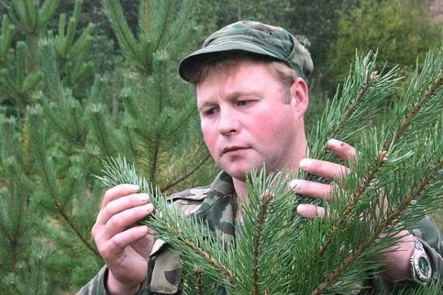
Деятельность лесника
Но лесу вредит не только человек.
Когда на своём участке лесник замечает насекомых-вредителей или поражающие деревья болезни, он сообщает в лесничество – мастеру леса (это непосредственный начальник лесника) или лесничему. А затем под их руководством участвует в лечении деревьев, санитарной вырубке и т.п.

Slide 7
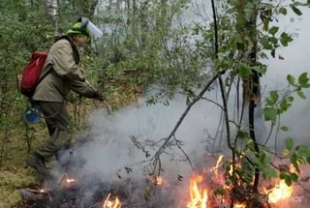
Самая большая опасность для леса – это пожар
Огонь не щадит ни деревья, ни птиц, ни зверей.

Slide 8
Самая большая опасность для леса – это пожар
Лесник участвует в тушении лесных пожаров.
А чтобы их не было, много времени отдаёт предотвращению стихийного бедствия.
ЛЕСНИК
вырубает и вывозит из леса сухостой
следит за тем, чтобы люди не разводили костров

Slide 9
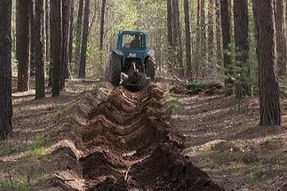
Самая большая опасность для леса – это пожар
На случай, если пожар всё же случится, землю между секторами леса вспахивают с помощью трактора и плуга. Это обязательная профилактическая мера, потому что вскопанная земля может остановить низовой огонь.
Земля вспахивается регулярно,
чтобы на ней не успела вырасти трава
– послушный проводник пламени.
Чтобы затормозить верховой огонь,
лесник следит за кронами деревьев
на границе секторов: деревья разных
участков не должны соприкасаться друг с другом ветвями.

Slide 10
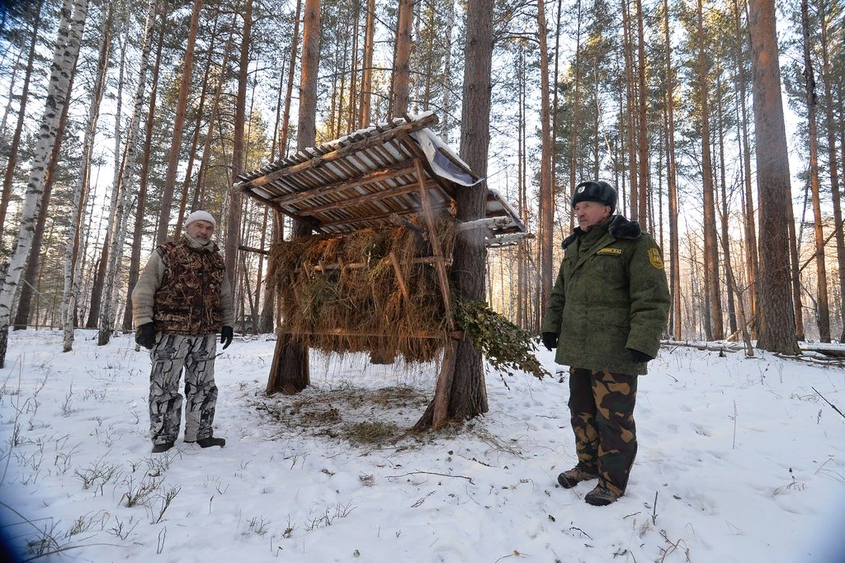
Лесники – это лесные заступники.
И бескрайняя тайга, и малые перелески, и городские лесопарки, и глухие леса, где до ближайшего города сотни километров – все они нуждаются в помощи этих людей.

Slide 11
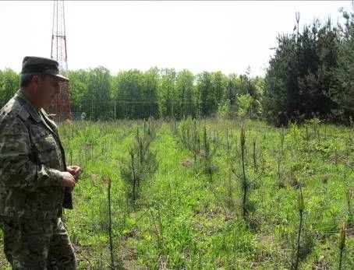
Рабочее место
Лесник работает в лесничестве или охотничьем хозяйстве, где может выполнять обязанности егеря.

Slide 12
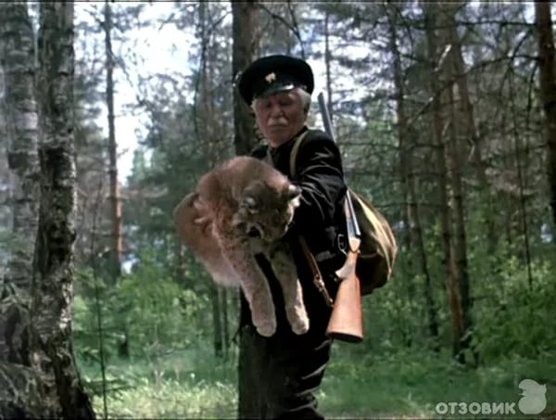
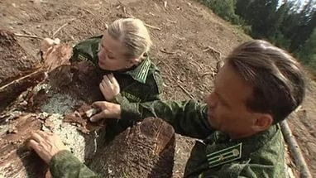
Важные качества
Профессия лесника предполагает любовь к природе и чувство ответственности за неё, принципиальность и смелость, без которых невозможна борьба с браконьерами.

Slide 13
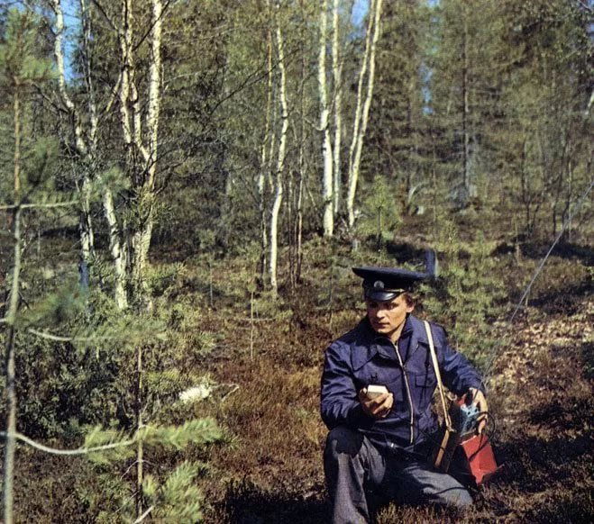
Важные качества
Лесник должен быть
лёгким на подъём,
выносливым человеком,
готовым к физическим
нагрузкам и ручному
труду.

Slide 14
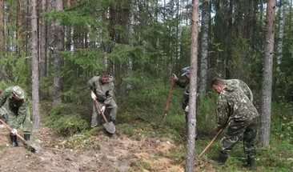
Важные качества
Ему часто доводится проходить большие расстояния, работать пилой, лопатой и прочими инструментами.

Slide 15
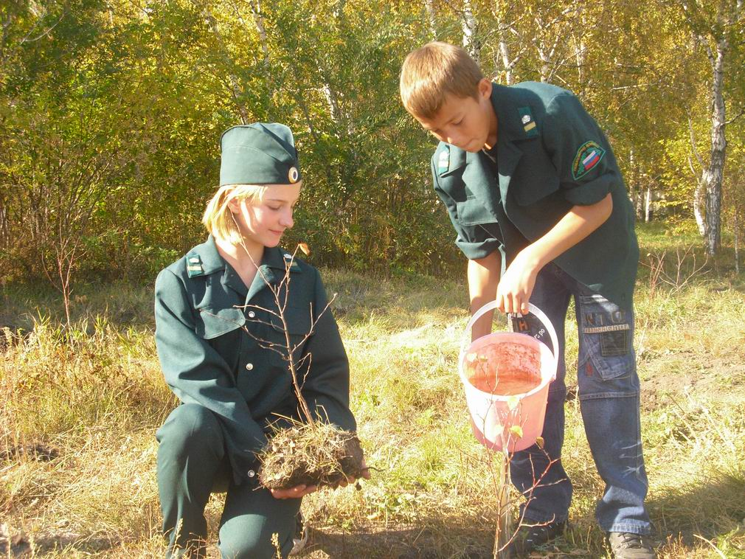
Важные качества
Леснику необходима хорошая память, в том числе зрительная, умение планировать своё время, распределять внимание.

Slide 16
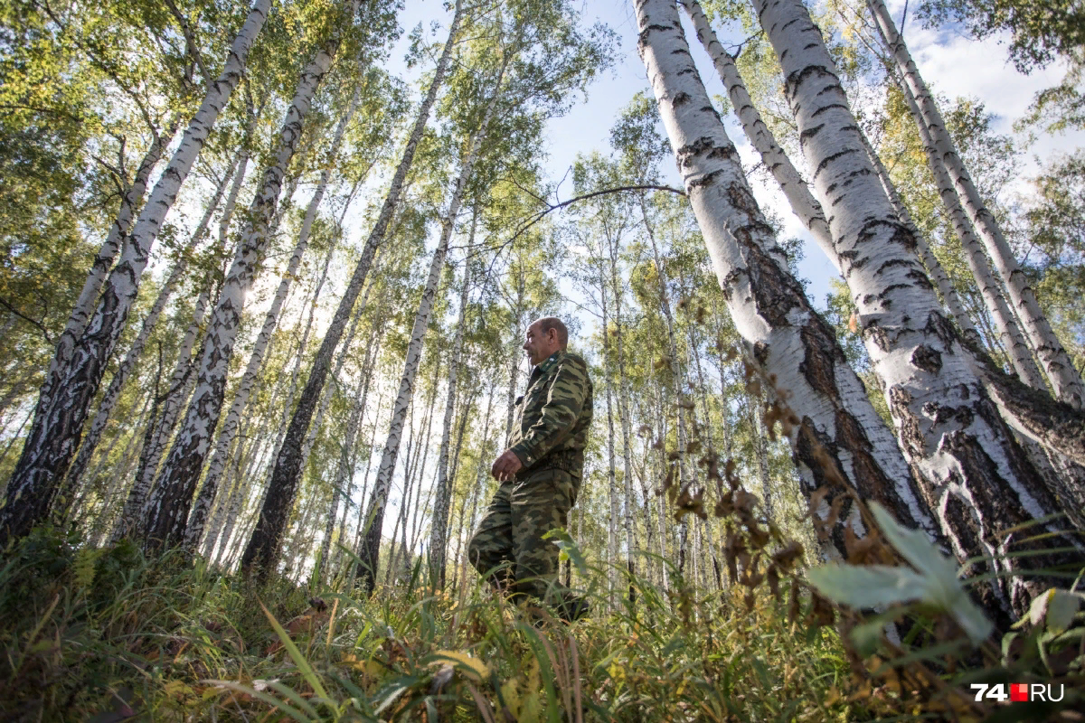
Знания и навыки
Лесник должен знать:
ботанику, зоологию, экологию, природопользование.
Лесник должен уметь:
хорошо ориентироваться на местности, уметь читать и составлять карты.
владеть методами ведения лесного хозяйства.

Slide 17
Куда пойти учиться?
Профессию лесника можно получить, окончив лесохозяйственный техникум или колледж по специальности «лесное и лесопарковое хозяйство». Также можно пройти обучение на специальных курсах.

Slide 18
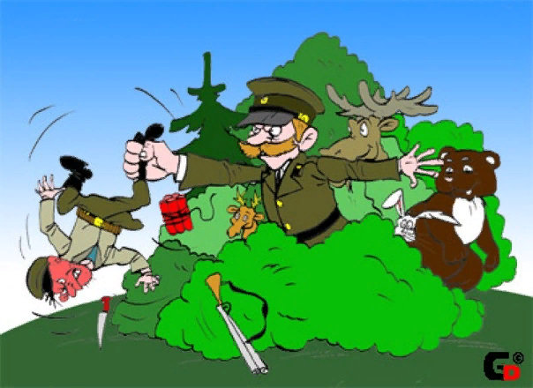
СПАСИБО
ЗА ВНИМАНИЕ!

